Slide 1
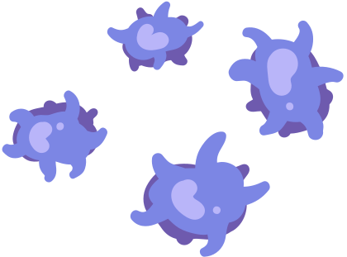
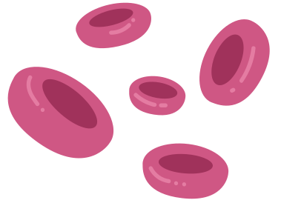
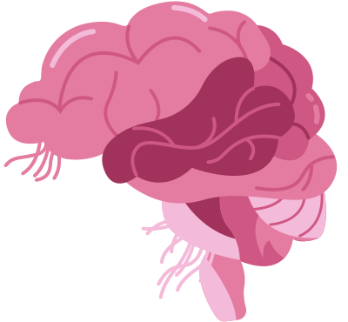
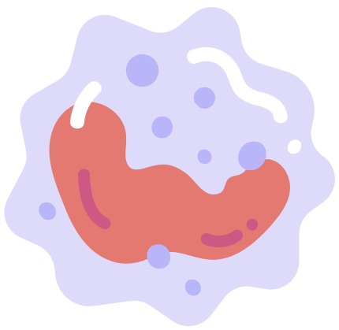
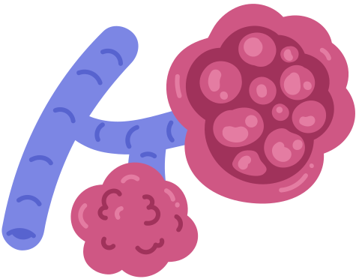
JAK DYM TYTONIOWY WPŁYWA NA ORGANIZM CZŁOWIEKA

Slide 2
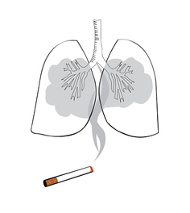
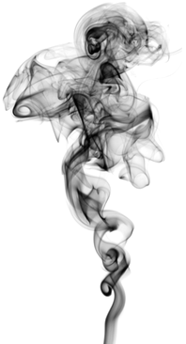
CZYM JEST TYTOŃ ORAZ JEGO SKŁAD
Tytoń – środek powstający w wyniku obróbki liści tytoniu, którego można używać jako surowca farmaceutycznego lub najczęściej jako główny składnik papierosów.
Skład dymu tytoniowego:
tlenek węgla
tlenek azotu
cyjanowodór
akroleina
amoniak

Slide 3
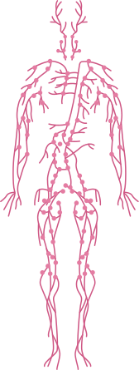
SKUTKI PALENIA TYTONIU:
01
NOTOWTORY
Mogą to być nowotwory płuc, jamy ustnej, krtani oraz przełyku. Są one spowodowane zatruciem tlenkiem węgla (tzw. czadem).
CHOROBY ZĘBÓW
02
Są to np. Zapalenia dziąseł, paradontoza i próchnica.
CHOROBY UKŁADU ODDECHOWEGO ORAZ UKŁADU KRWIONOŚNEGO
03
Choroby układu oddechowego to: gruźlica, astma oraz grypa, Natomiast choroby układu krwionośnego to: nadciśnienie, zaburzenia rytmu serca, choroba wieńcowa, miażdżyca naczyń obwodowych, tętniak aorty

Slide 4
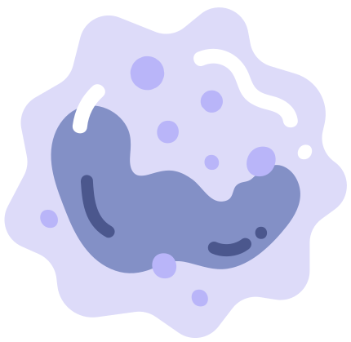
OD JAKIEGO WIEKU LUDZIE ZACZYNAJĄ PALIĆ?
31%
18%
Badania wskazują, że mniej więcej co czwarty Polak regularnie pali papierosy. Z nałogiem zmaga się ponad 8 milionów Polaków. Najmądrzejsi w tej kwestii są osoby młode w wieku 18-24 lata statystycznie palą najmniej. Najwięcej palaczy jest natomiast w grupie 45-64 lata.
W Polsce pali więcej mężczyzn,
jest ich 31%
W Polsce pali tylko 18% kobiet.

Slide 5
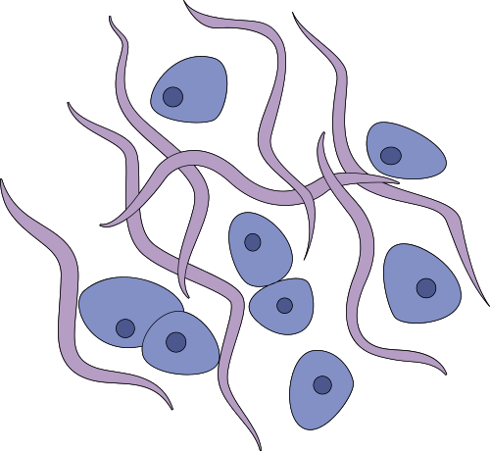
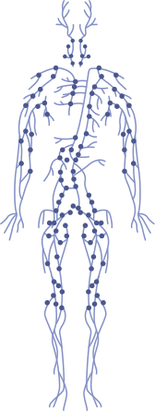
CZYM JEST PALENIE BIERNE?
O biernym paleniu możemy mówić wtedy, gdy osoby niepalące mają kontakt z dymem tytoniowym. Bierny palacz to osoba, która przebywa w otoczeniu osób palących papierosy i ma kontakt ze szkodliwymi substancjami znajdującymi się w tytoniu. Co ważne, bierne palenie nie polega jedynie na wdychaniu dymu bezpośrednio ulatniającego się z papierosów. Szkodliwe substancje osiadają także na ubraniach czy włosach osoby sięgającej po tytoń.

Slide 6
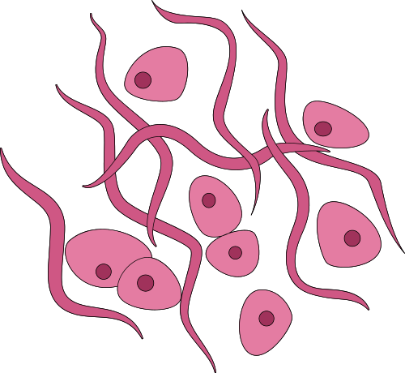
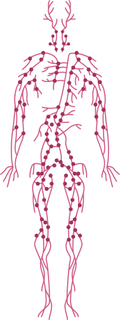
CZYM JEST PALENIE CZYNNE?
Palenie czynne Jest to czynność, w której spalany zostaje tytoń a dym, który z niego powstaje zostaje wdychany przez tzw. palacza.

Slide 7
CZEMU LUDZIE PALĄ PAPIEROSY?
01
02
03
Ciekawość
Namowa przez rówieśników
Chęć zaimponowania innym
04
05
06
Naśladowanie osób palących, rodziców lub rówieśników
Stres, frustracja
Powody własne

Slide 8
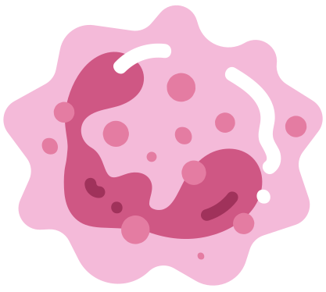
DZIĘKUJĘ ZA UWAGĘ
MIKOŁAJ ZACHMAN

